Slide 1
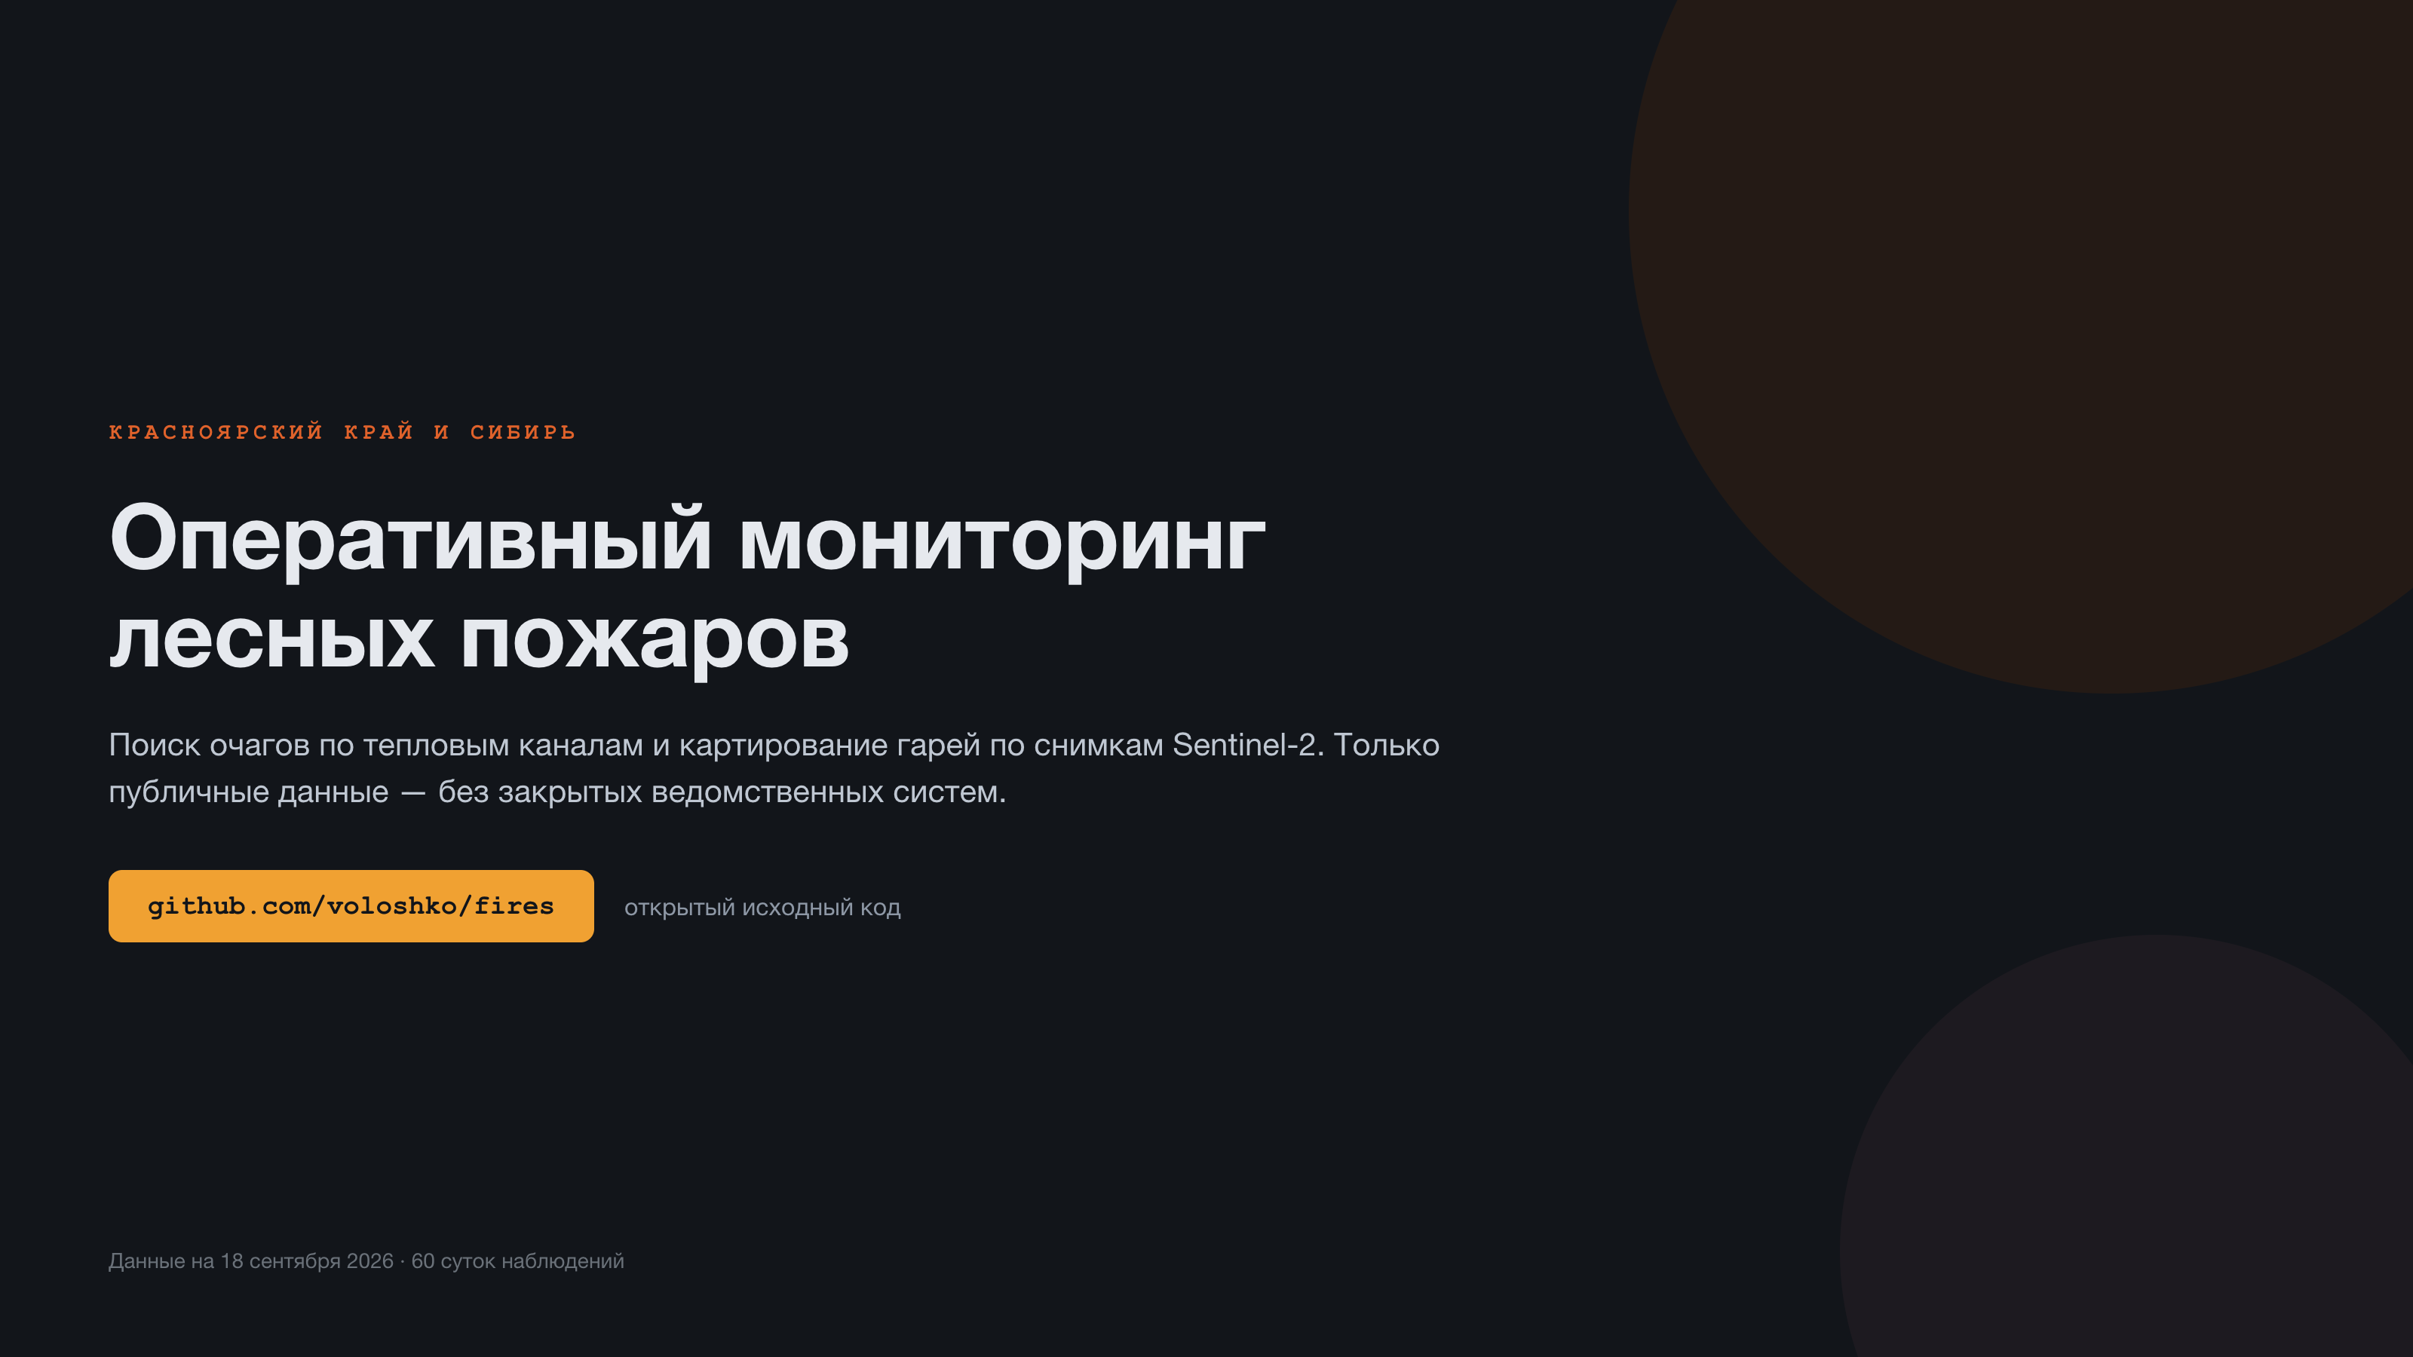
Notes:
Сервис отвечает на два вопроса: где горит прямо сейчас и сколько леса сгорело. Всё построено на бесплатных публичных источниках.

Slide 2
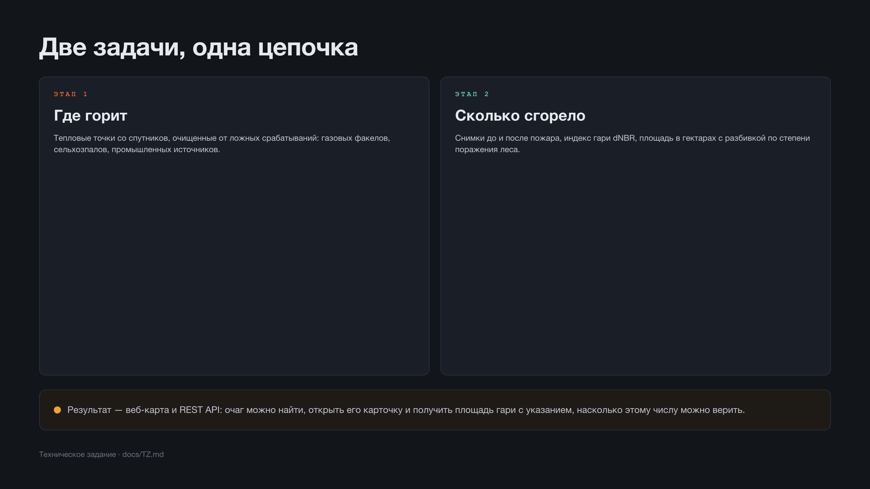
Notes:
Два этапа независимы по данным, но связаны общим идентификатором пожара.

Slide 3
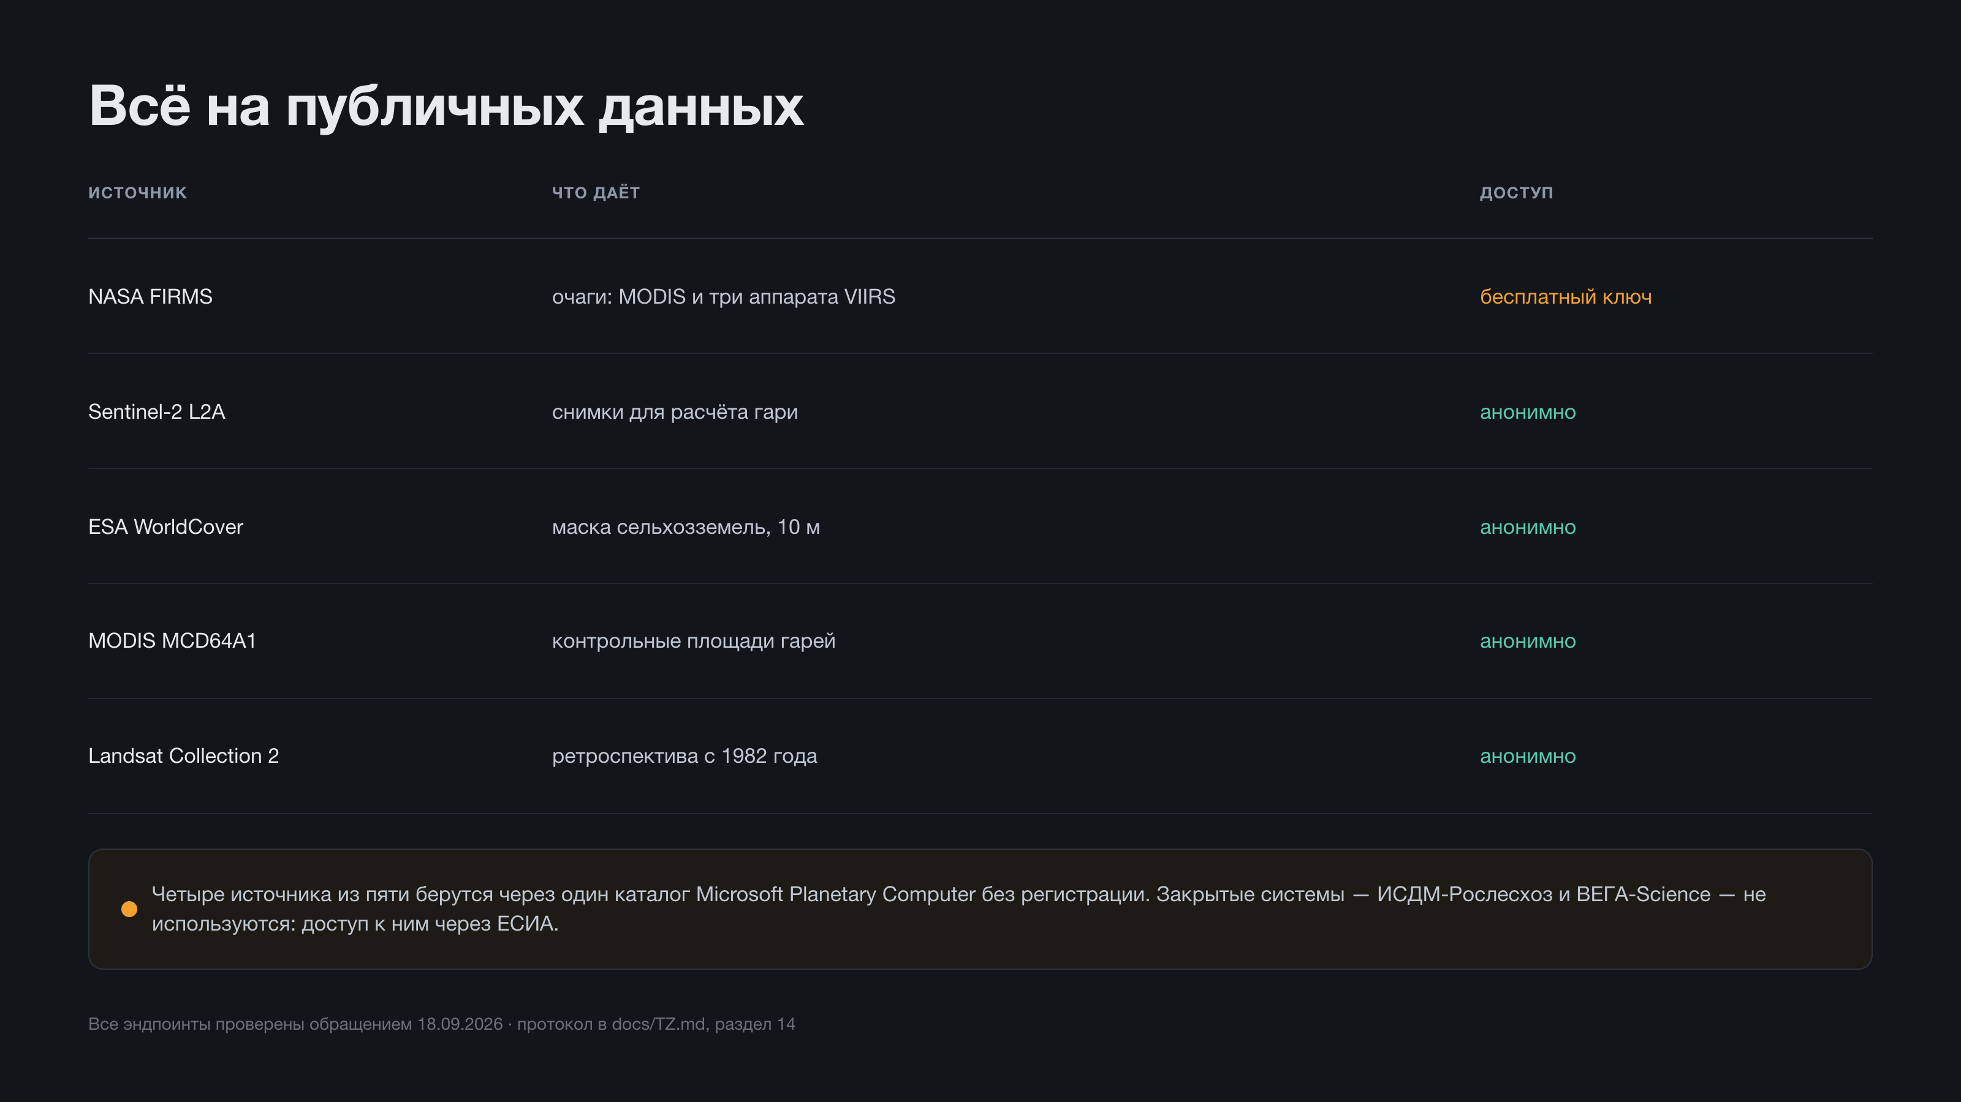
Notes:
Продукт Landsat для активного огня покрывает только США и Канаду — по России данных нет, он исключён из этапа 1.

Slide 4
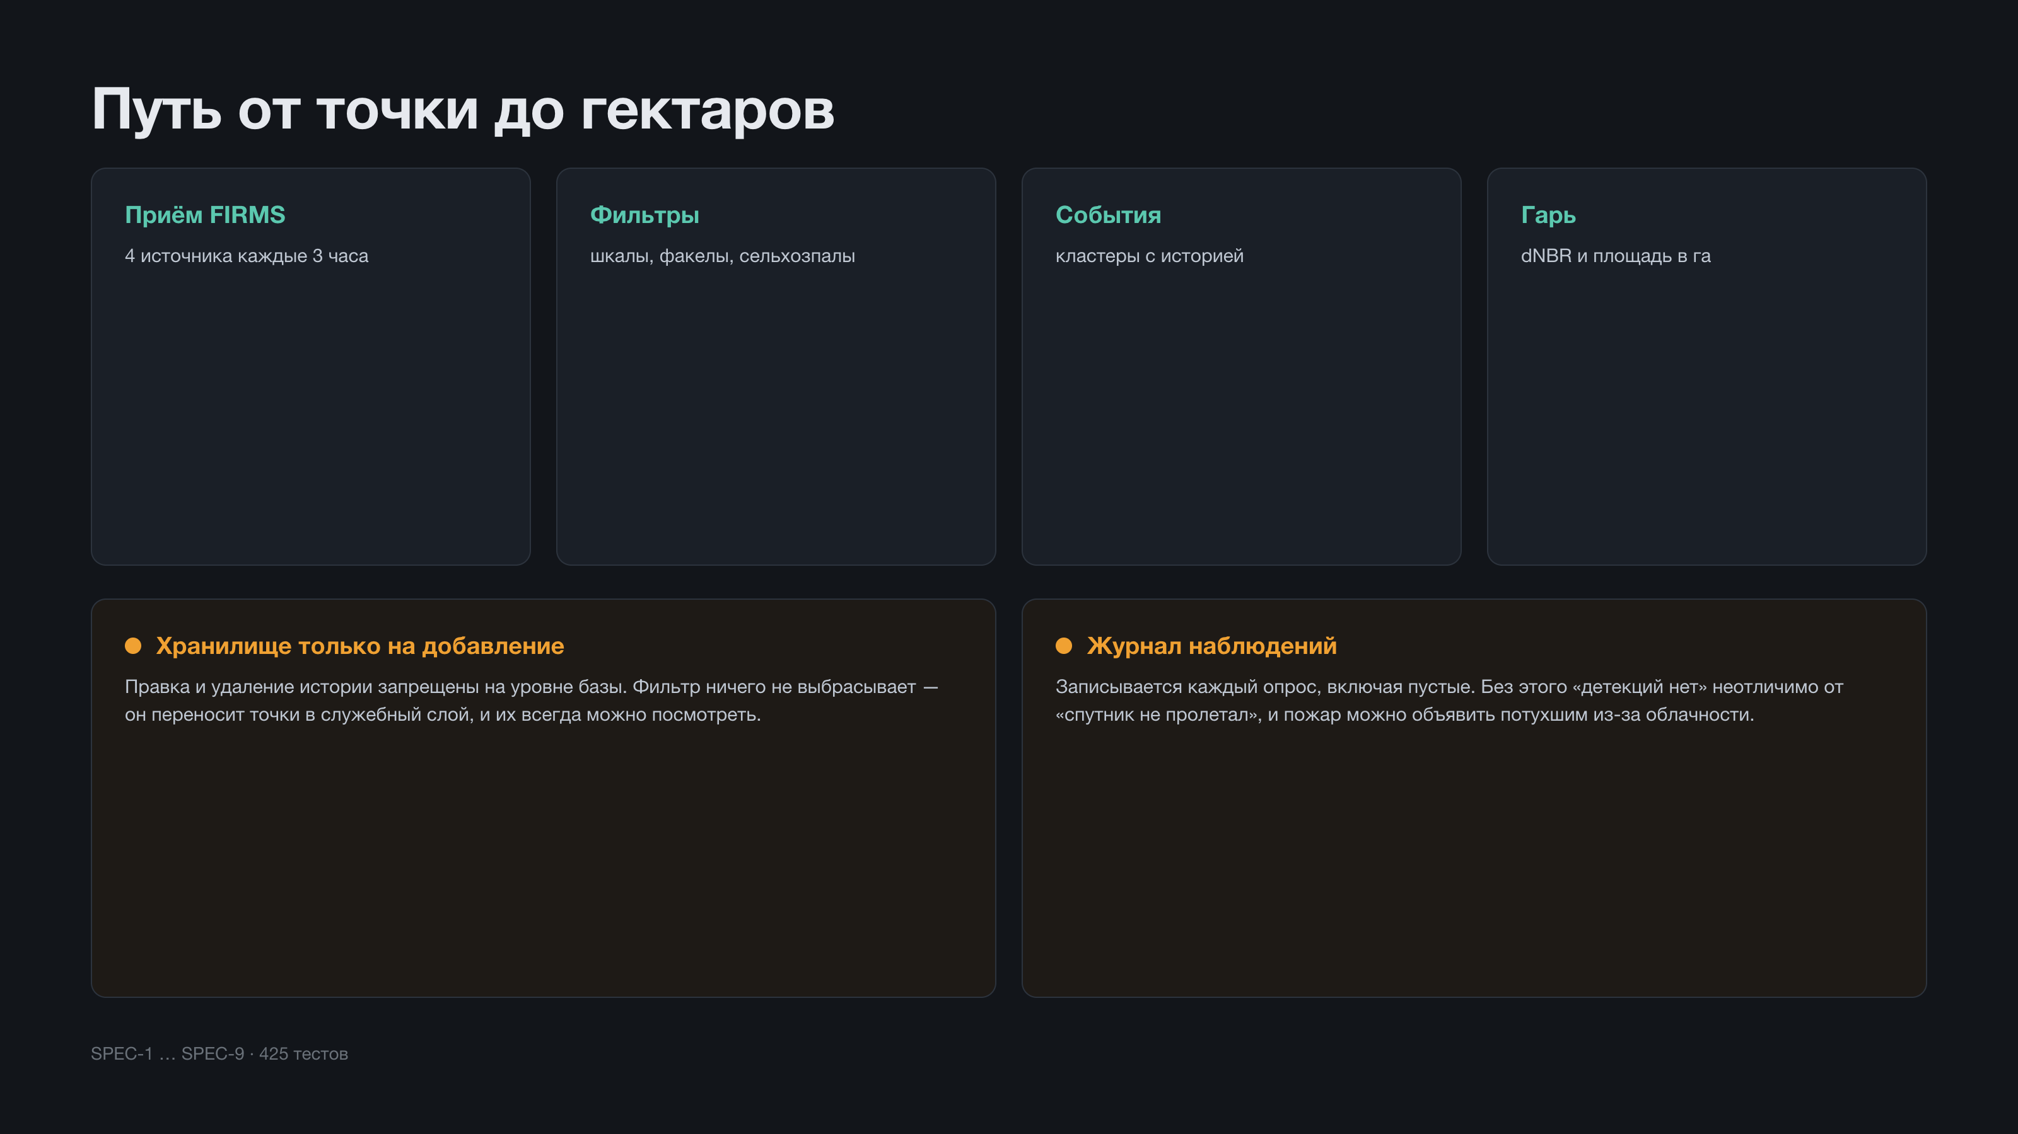
Notes:
Ключевая идея архитектуры: отсутствие данных никогда не равно отрицательному ответу.

Slide 5
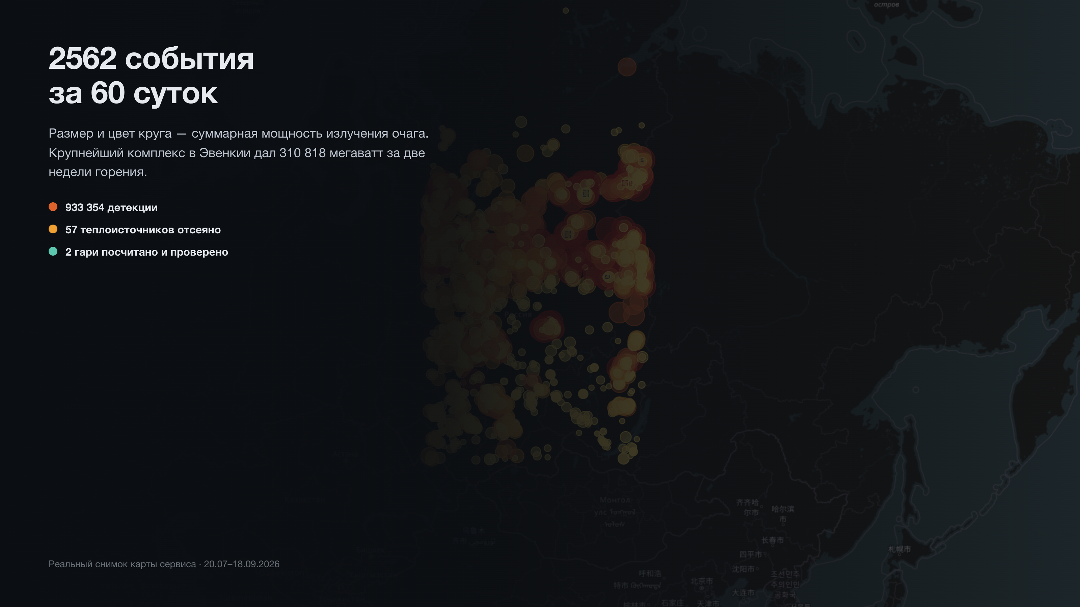
Notes:
Это не иллюстрация, а скриншот работающей карты на живых данных. Сгущение на севере — Эвенкия.

Slide 6
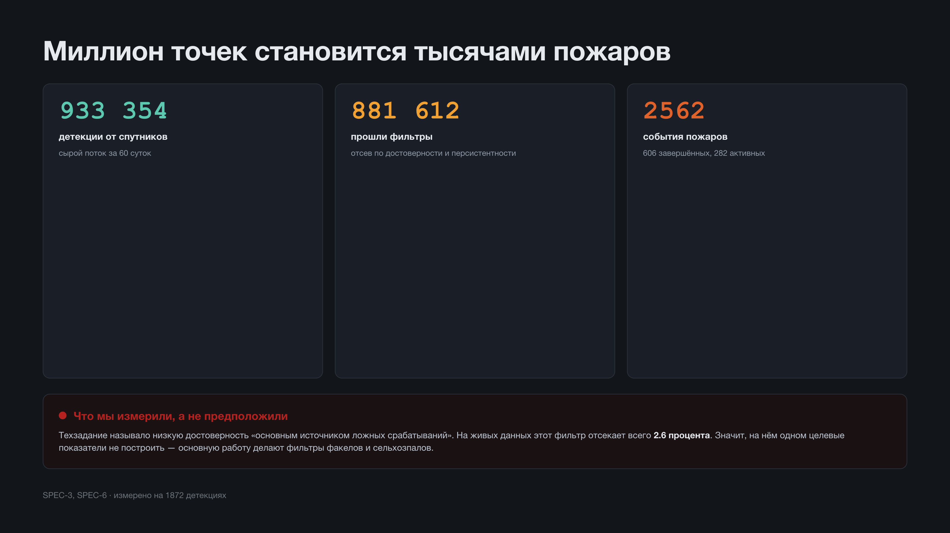
Notes:
Расхождения с ТЗ мы фиксируем, а не замалчиваем: они меняют планирование.

Slide 7
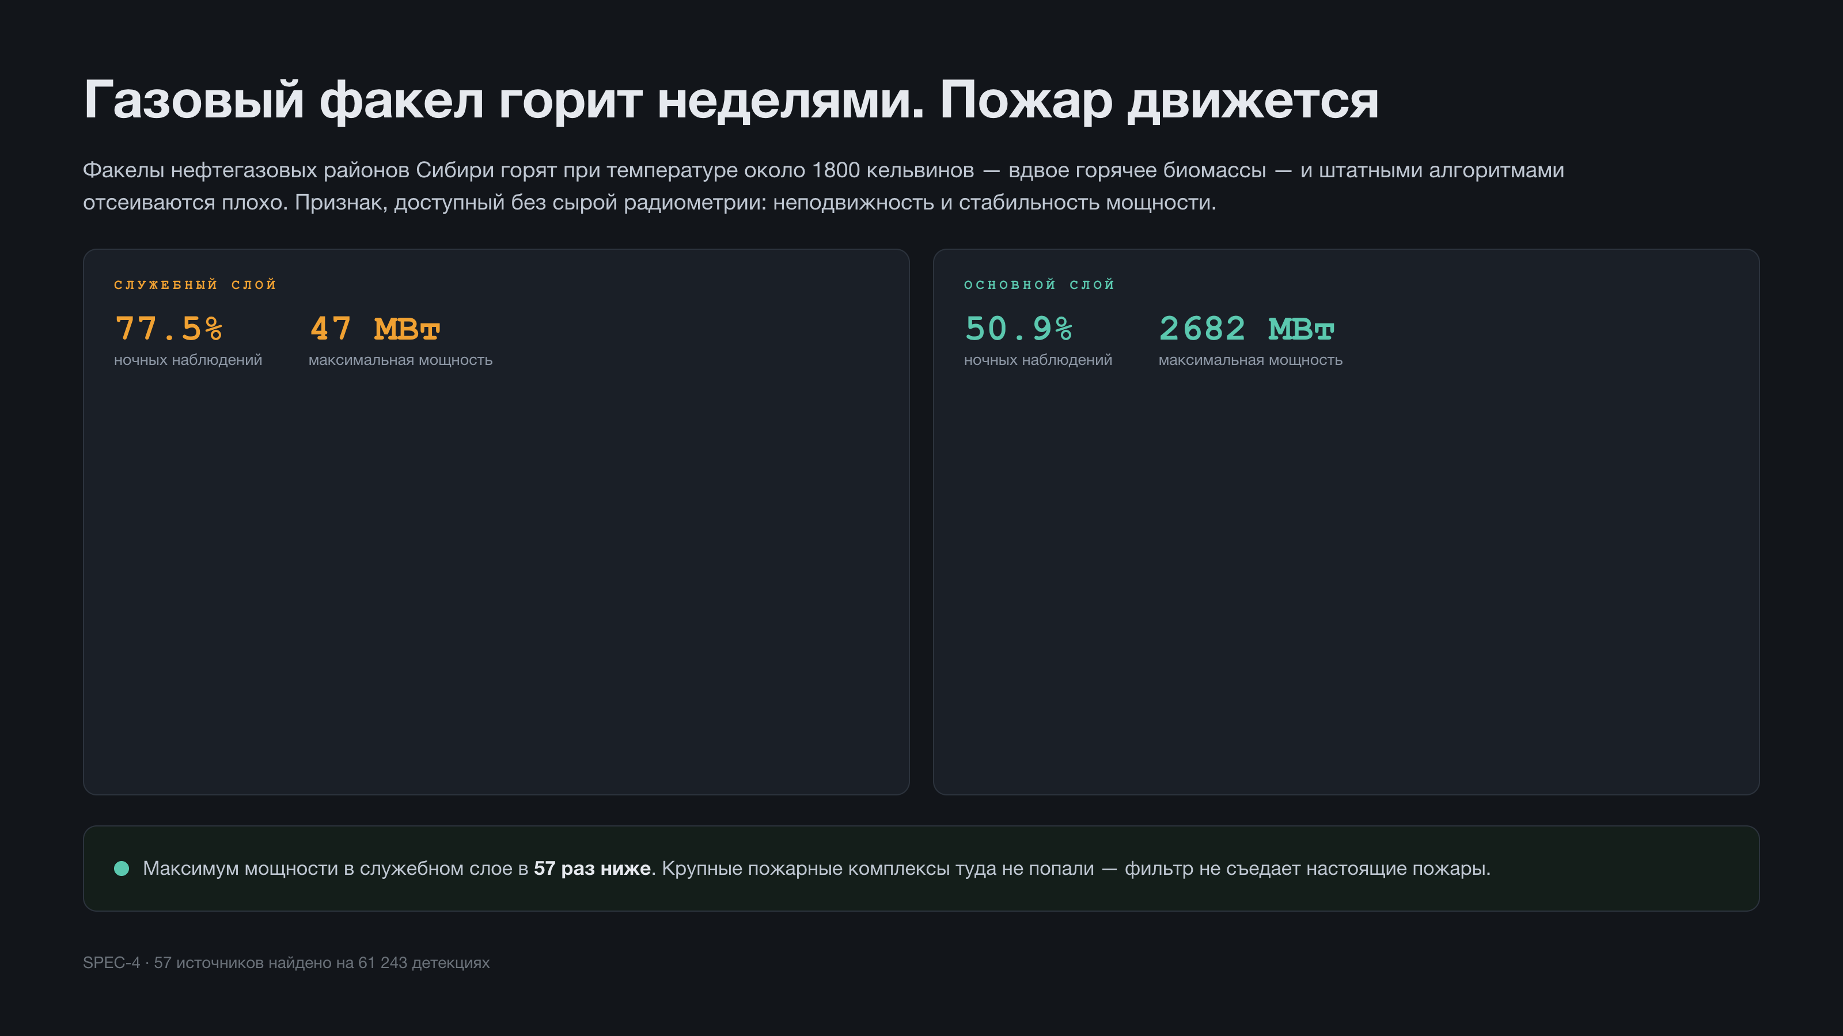
Notes:
Что это именно газовые факелы, мы не доказали: доказано, что они неподвижны и стабильны по мощности.

Slide 8
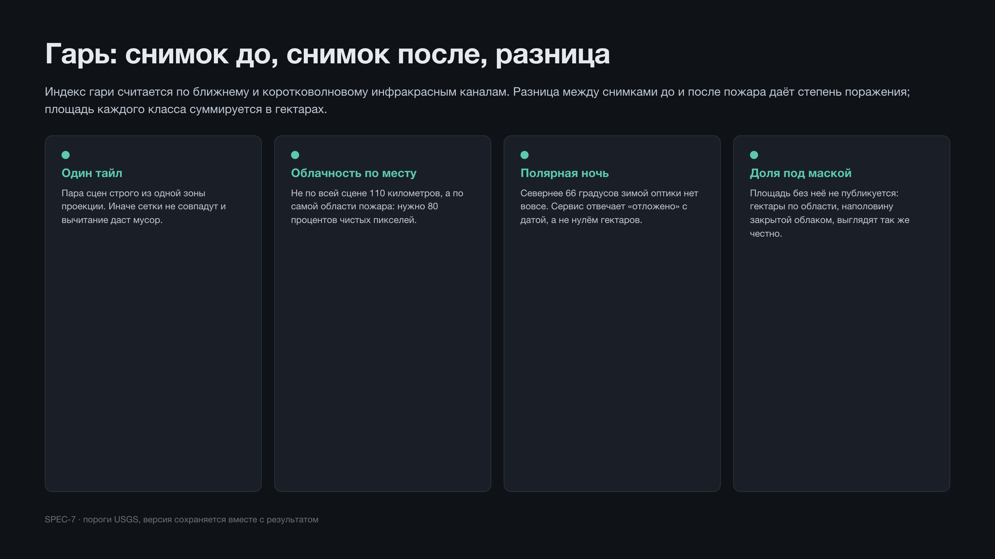
Notes:
Правило «облачность не более 20 процентов по сцене» из исходного ТЗ в сибирский сезон не оставило бы ни одной пары.

Slide 9
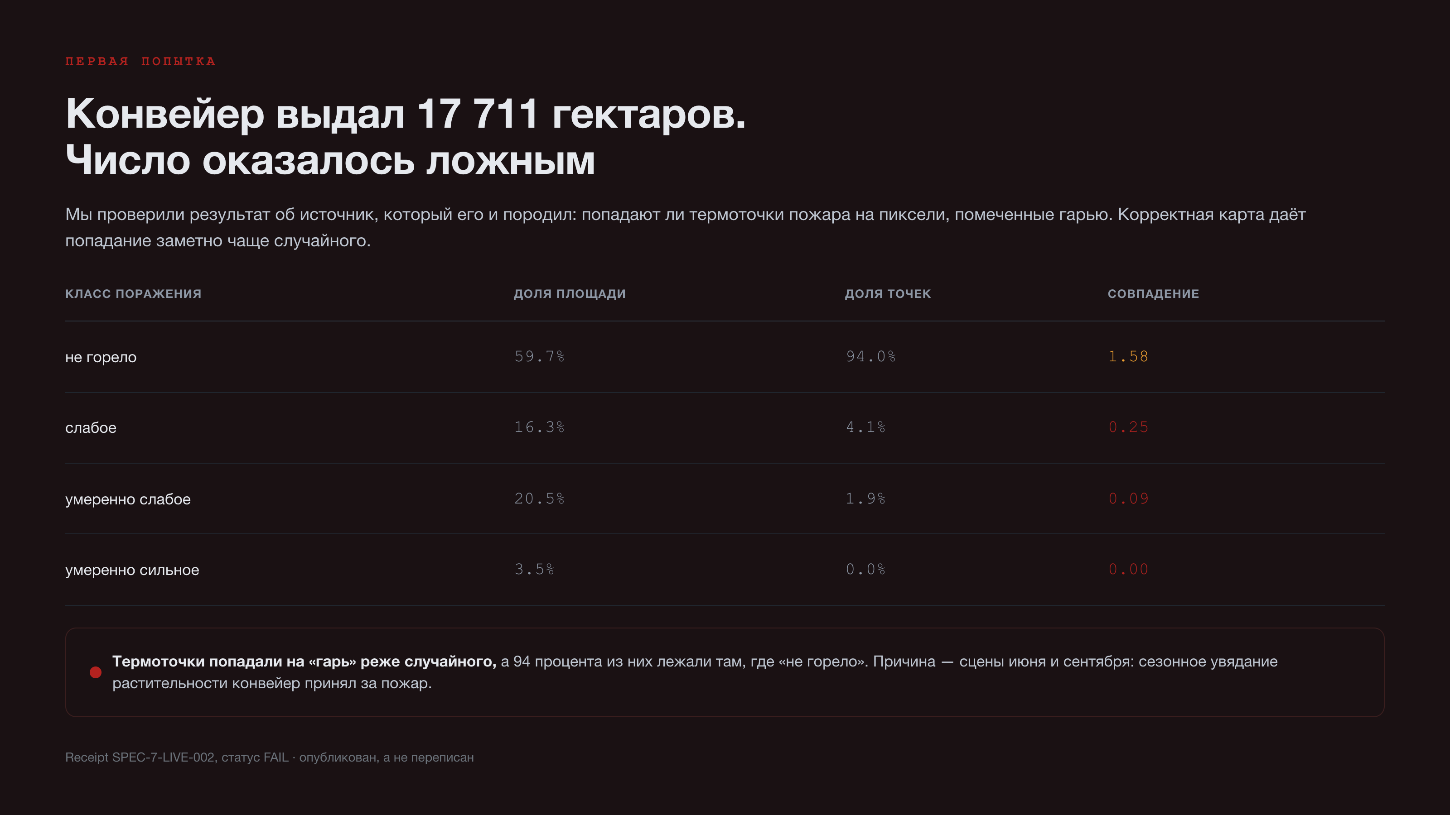
Notes:
Мы не стали подкручивать пороги, чтобы число стало красивым. Отрицательный результат опубликован как есть.

Slide 10
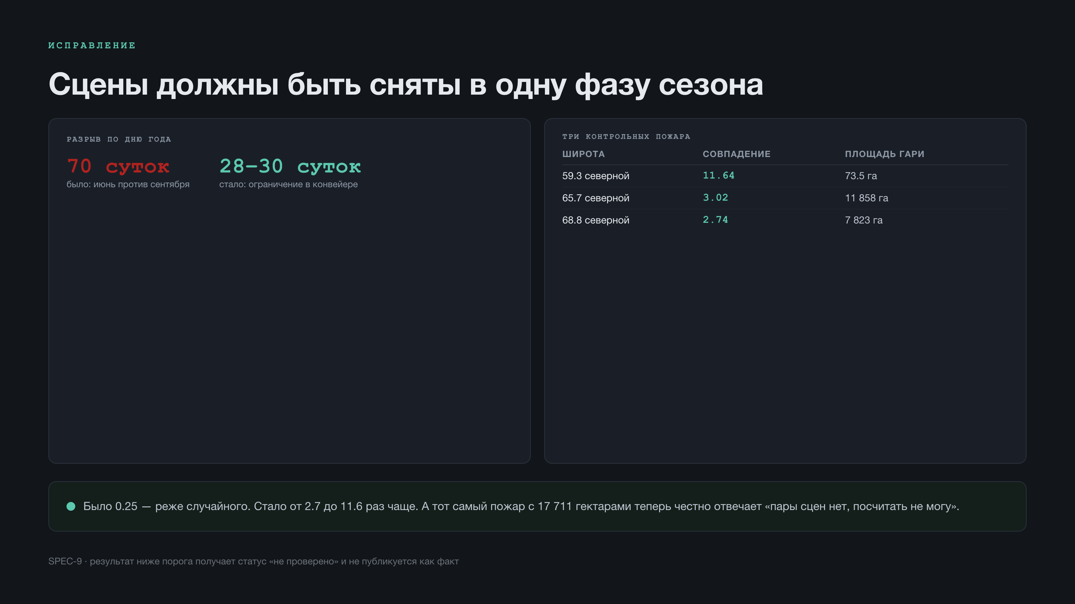
Notes:
Пороги классификации не трогали. Изменили процедуру отбора сцен, а не критерий оценки.

Slide 11
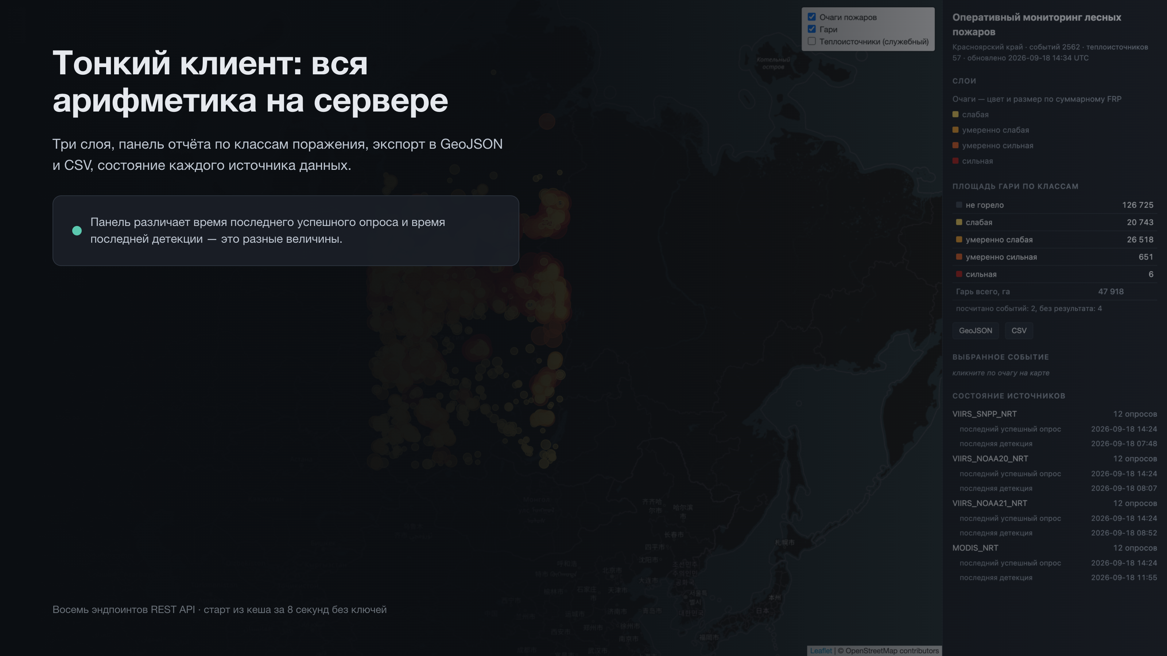
Notes:
Панель различает время последнего успешного опроса и время последней детекции — это разные величины.

Slide 12
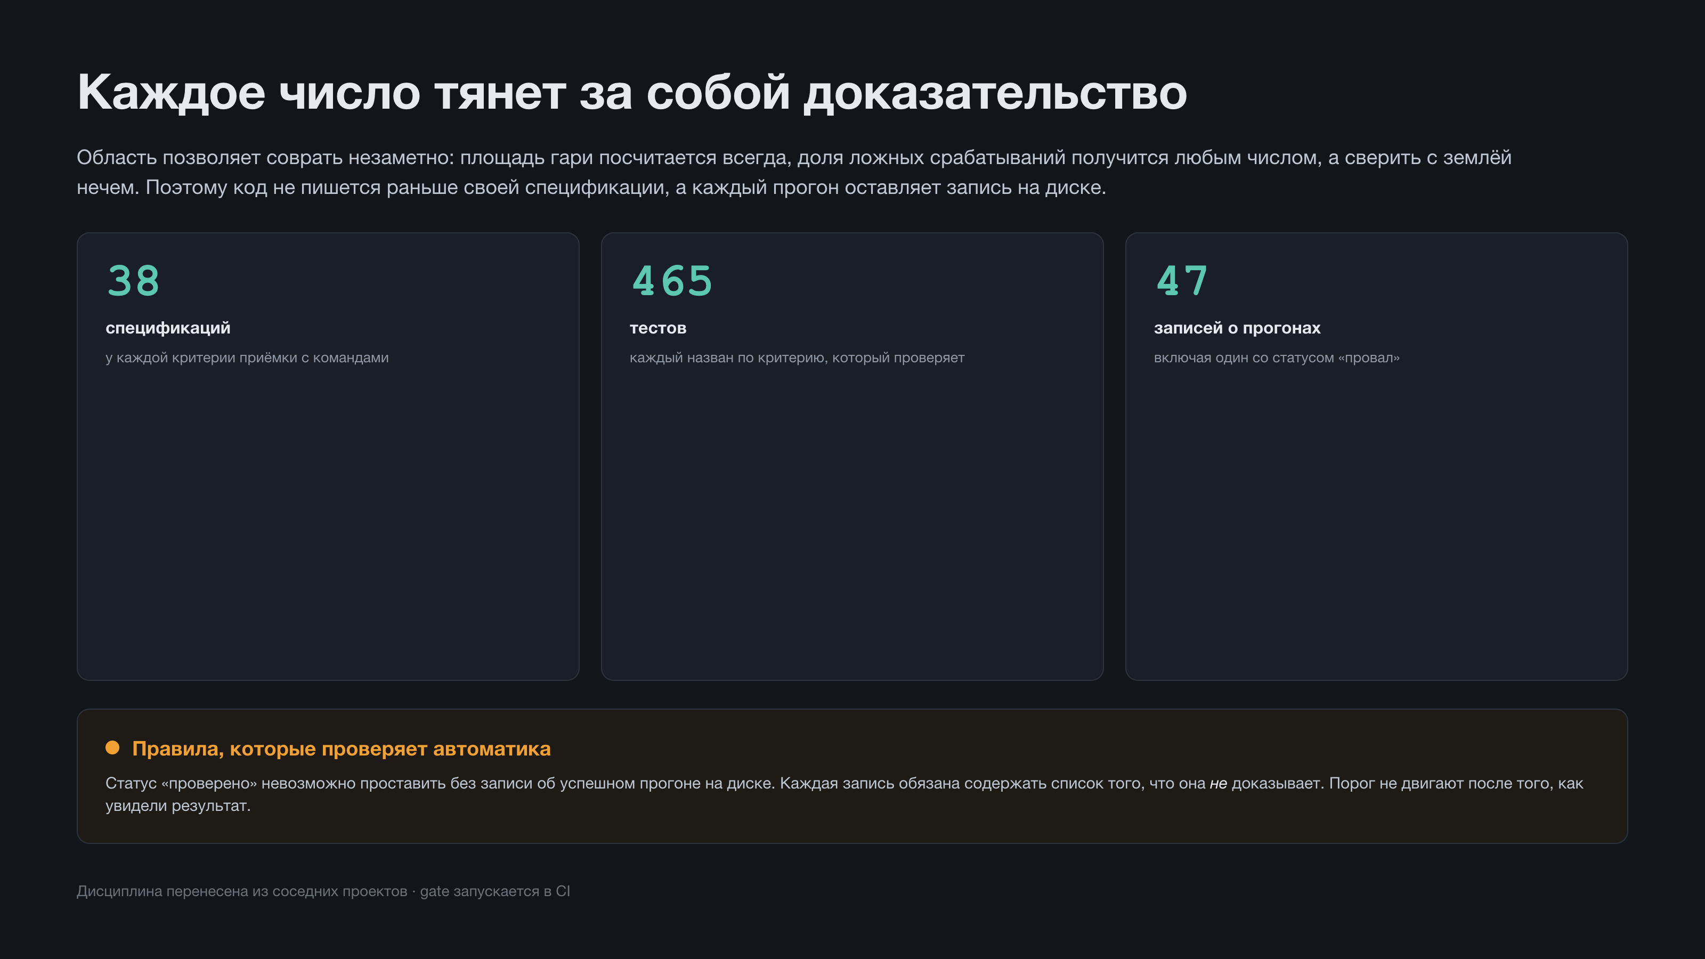
Notes:
Отрицательный результат здесь — поставка, а не неудача.

Slide 13
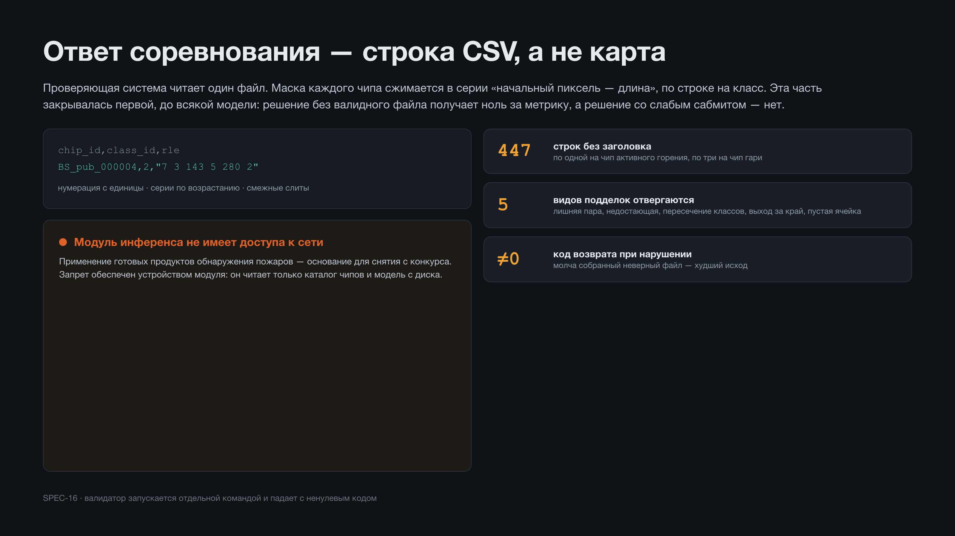
Notes:
Формат закрыли раньше моделей намеренно: риск нулевого балла снимается один раз и навсегда.

Slide 14
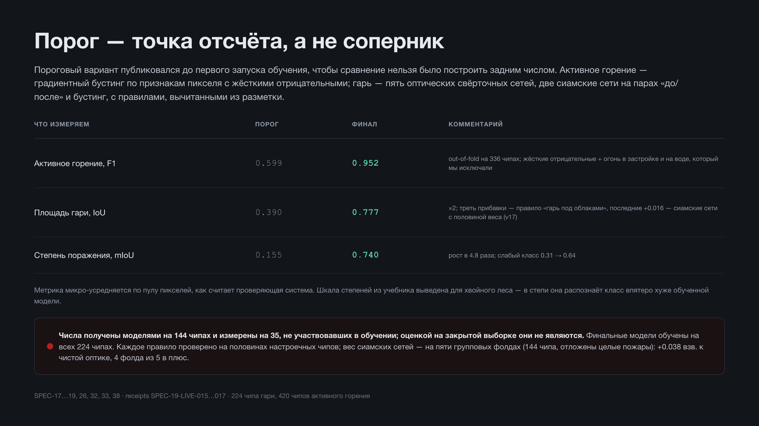
Notes:
Числа — на 35 чипах вне обучения, микро-усреднение, как у проверяющей системы. Финальные модели обучены на всех 224; к закрытой выборке эти числа не относятся напрямую.

Slide 15
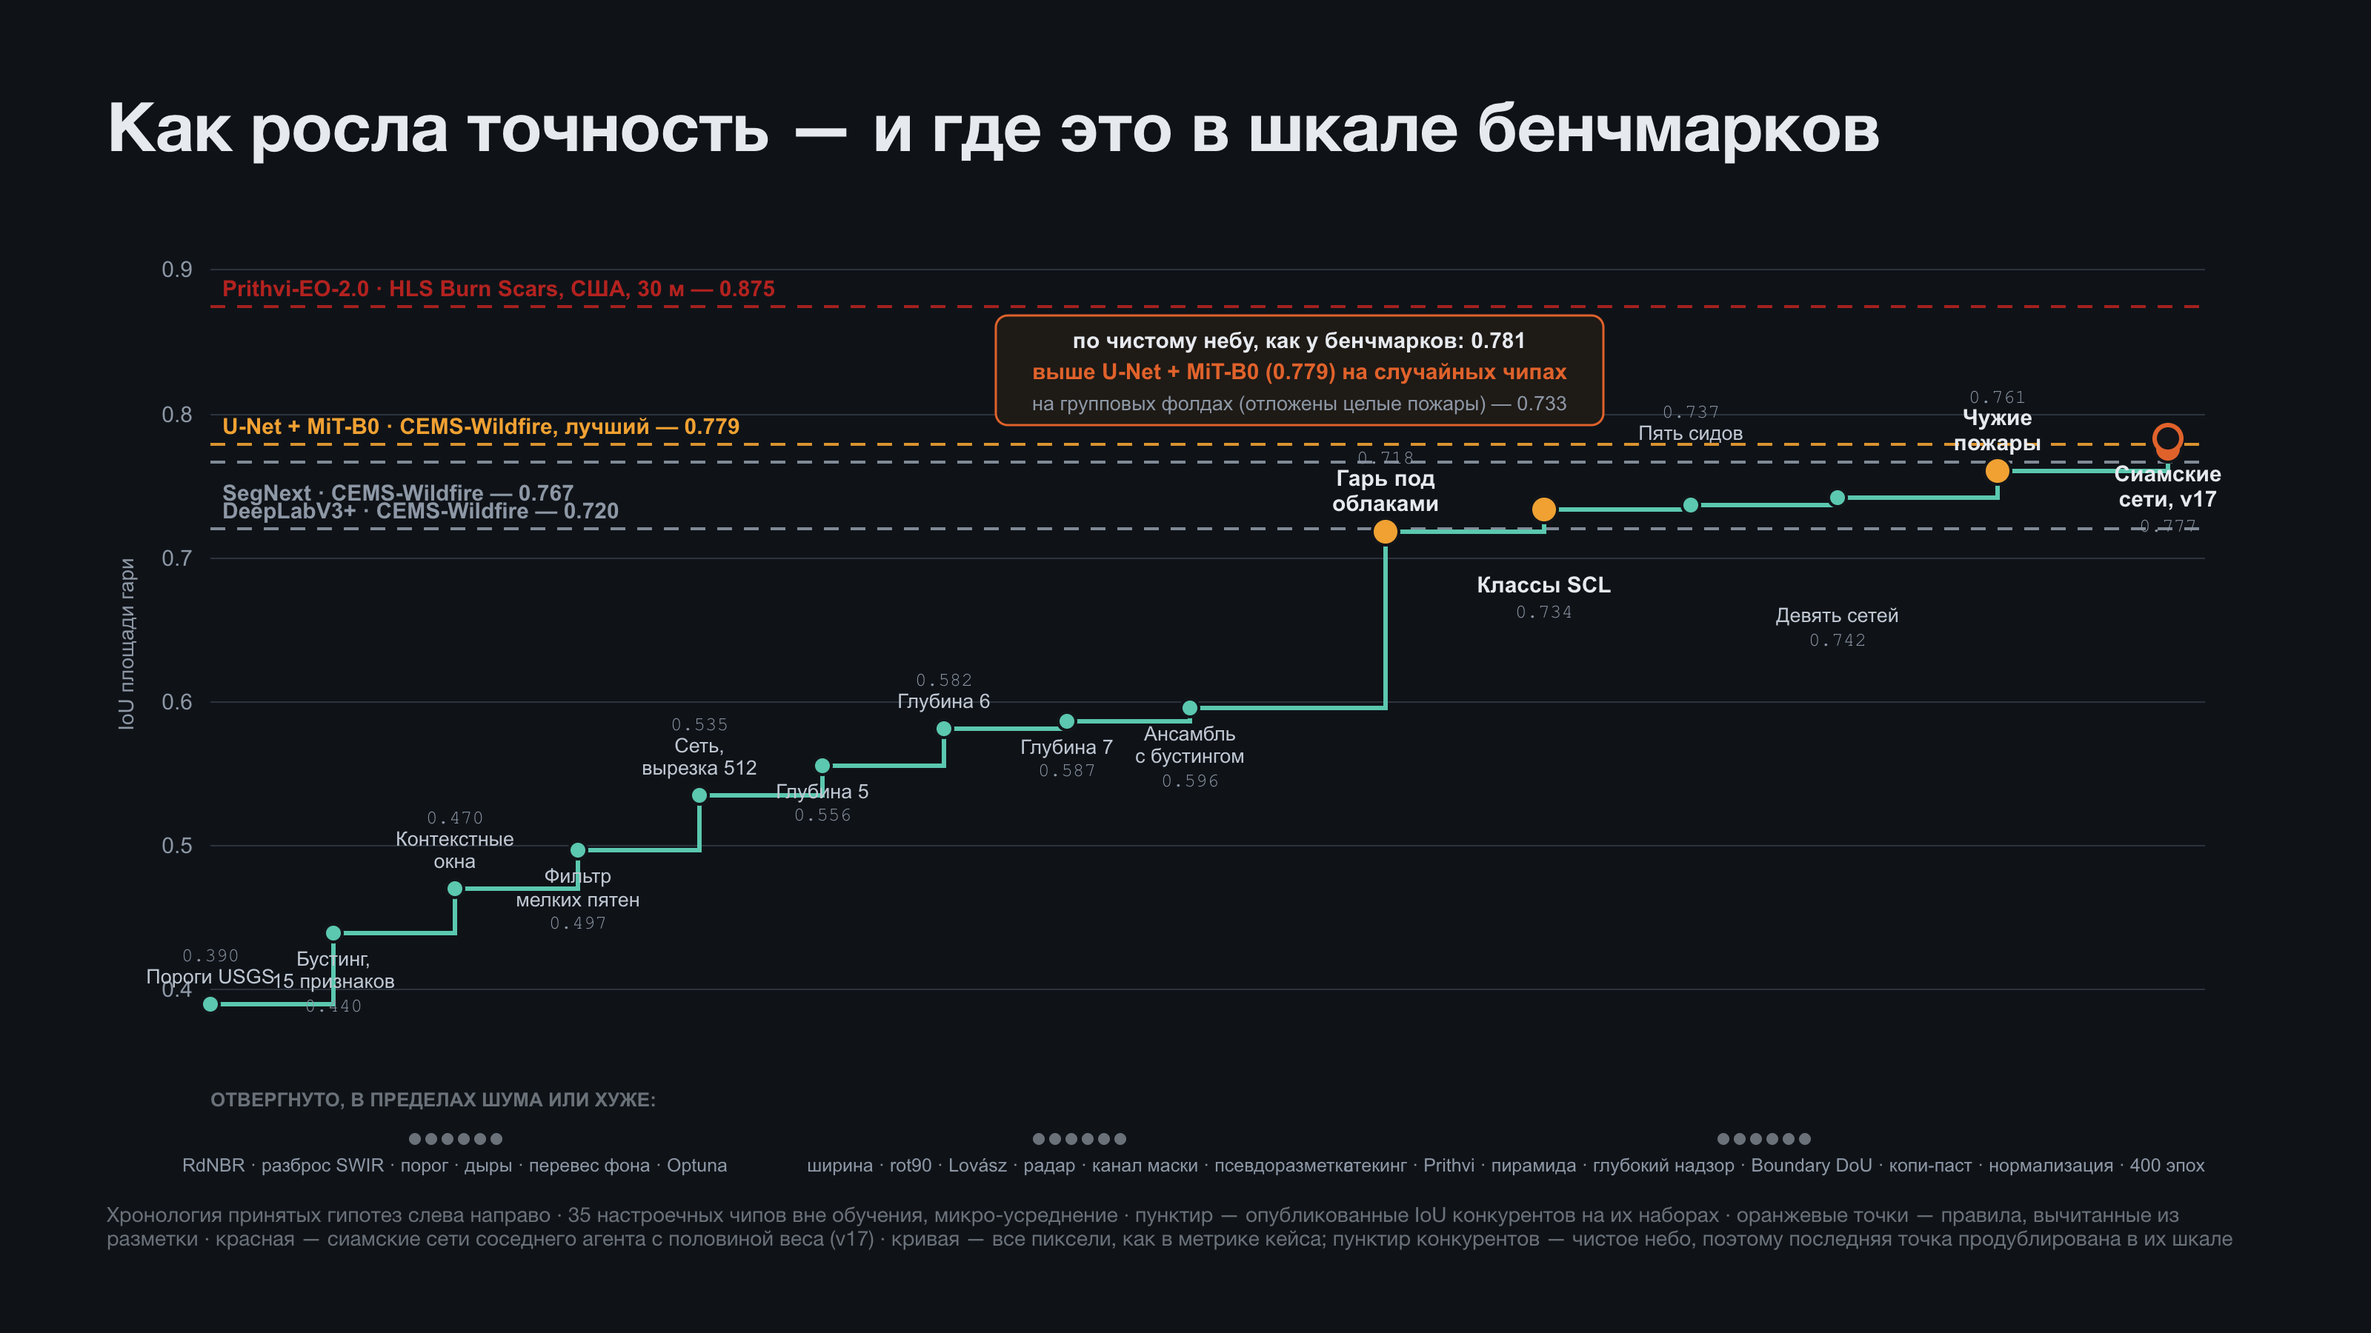
Notes:
Каждая точка — принятая гипотеза, оранжевые — правила, вычитанные из разметки: гарь под облаками дала треть всей прибавки без единого обучения. Пунктир — опубликованные результаты конкурентов на их наборах; сравнение приблизительное. Последняя точка — сиамские сети с половиной веса, v17. По чистому небу на случайных чипах 0.781 — выше лучшего CEMS; на групповых фолдах, где отложены целые пожары, 0.733. Второе место — верхняя оценка, и мы говорим это вслух.

Slide 16
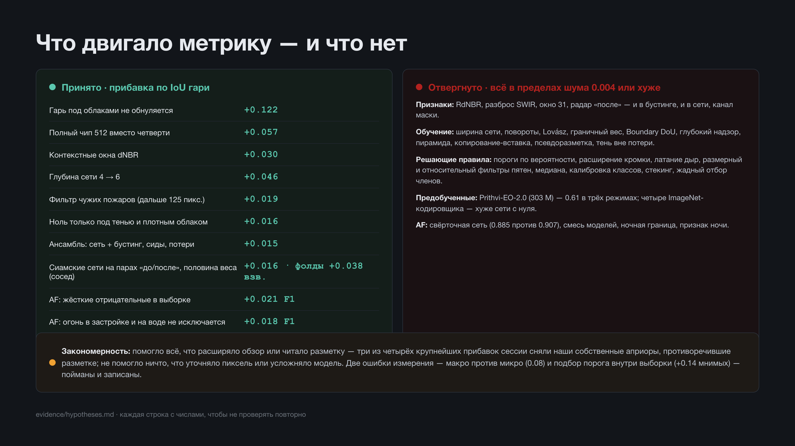
Notes:
Закономерность одна: помогло всё, что расширяло обзор или читало разметку; не помогло ничто, что уточняло пиксель или усложняло модель. Prithvi на 303 миллиона параметров запомнил 144 чипа.

Slide 17
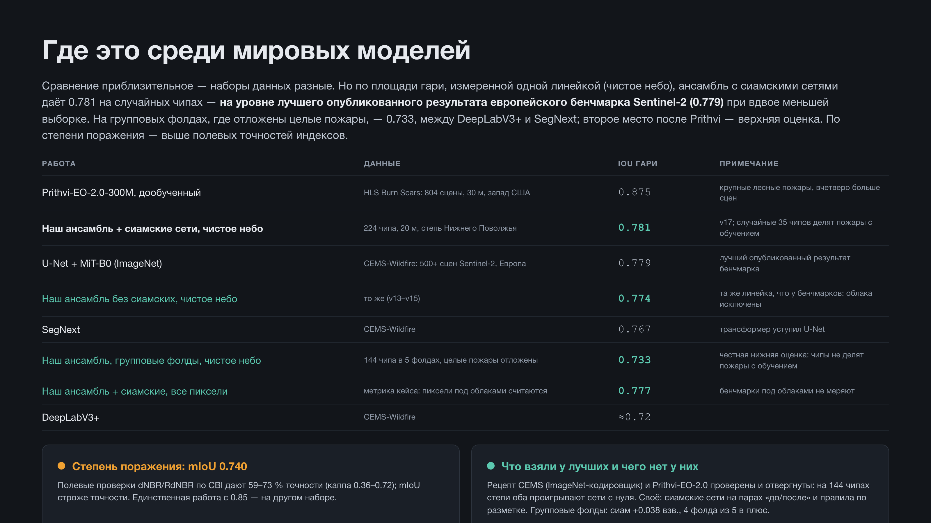
Notes:
По площади гари на случайных чипах мы на уровне лучшего результата бенчмарка CEMS-Wildfire при вдвое меньшей выборке — и считаем пиксели под облаками, которых бенчмарки не считают. На групповых фолдах 0.733 — между DeepLabV3+ и SegNext: честная нижняя оценка. До Prithvi на американских лесных пожарах при 30 метрах далеко в любой шкале. Прибавка сиамских сетей подтверждена на 144 чипах вне обучения: 4 фолда из 5 в плюс.

Slide 18
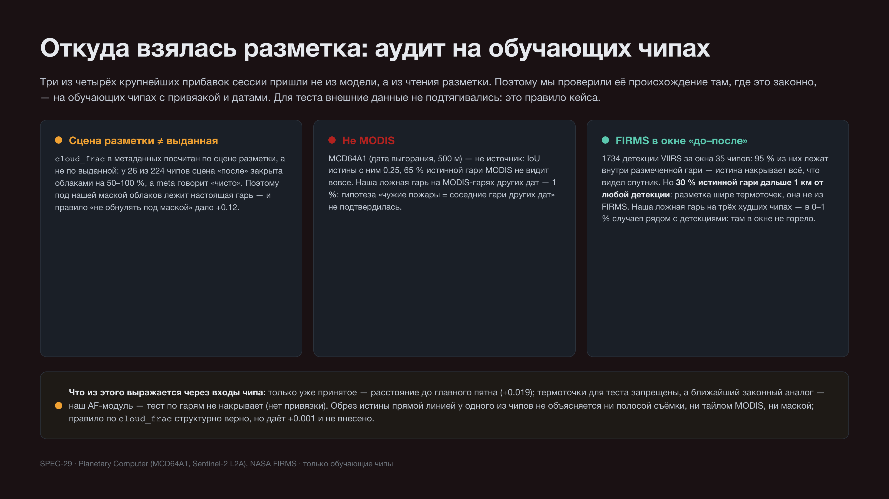
Notes:
Мы проверили происхождение разметки там, где это законно — на обучающих чипах. Она не из MODIS и не из FIRMS: 30 процентов гари дальше километра от любой термоточки, а у 12 процентов чипов сцена разметки не совпадает с выданной. Для теста внешние данные не подтягивались.

Slide 19
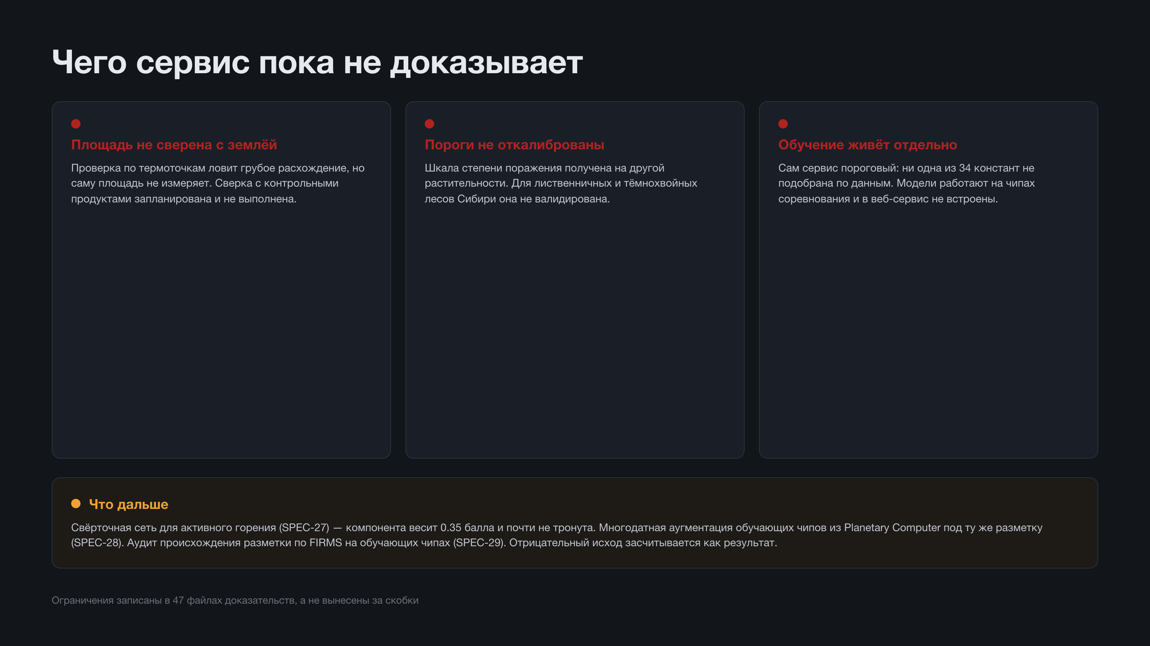
Notes:
Список того, что не доказано, — часть результата, поэтому слайд не убран.

Slide 20
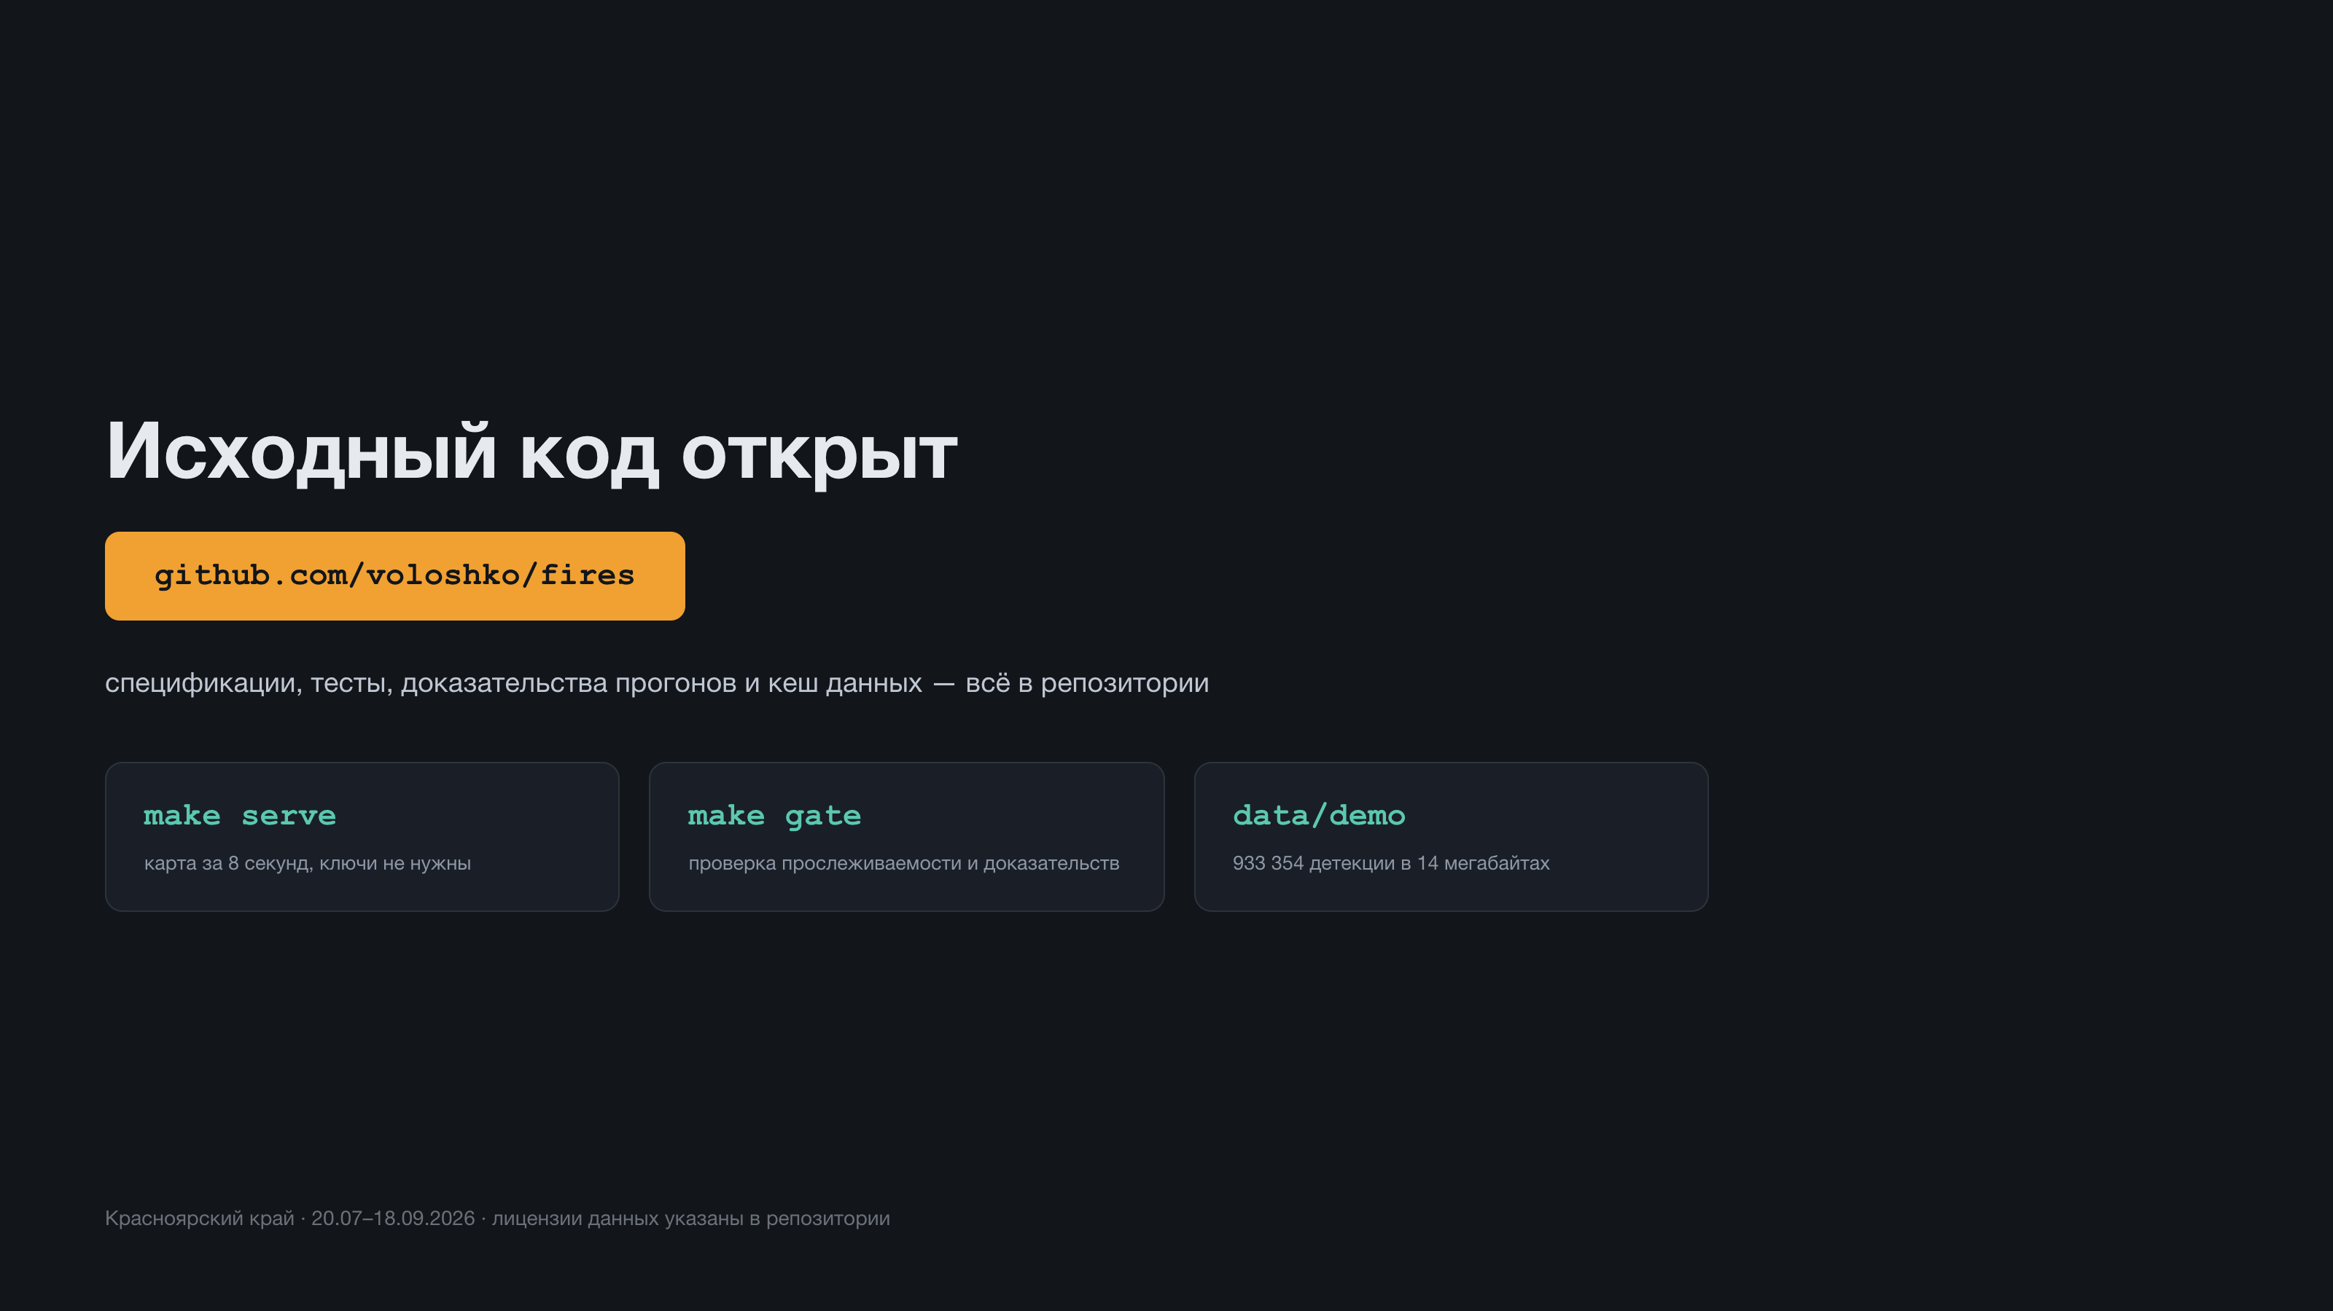
Notes:
Кеш лежит в репозитории в сжатом колоночном формате — карту можно поднять на свежем клоне без ключей.

